Slide 1
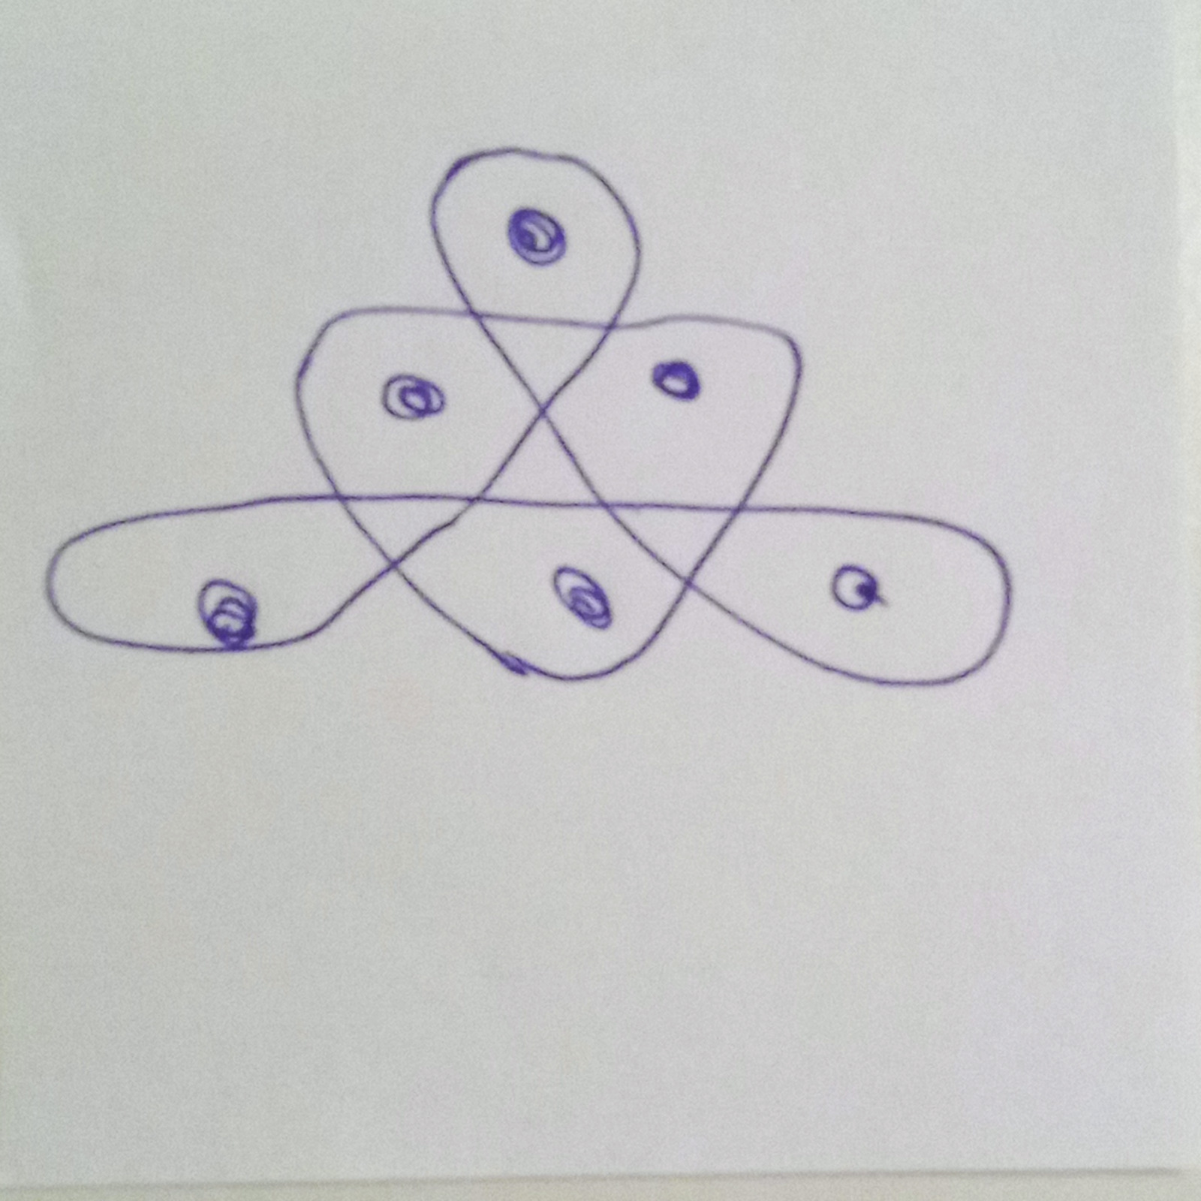
Originalen

Slide 2
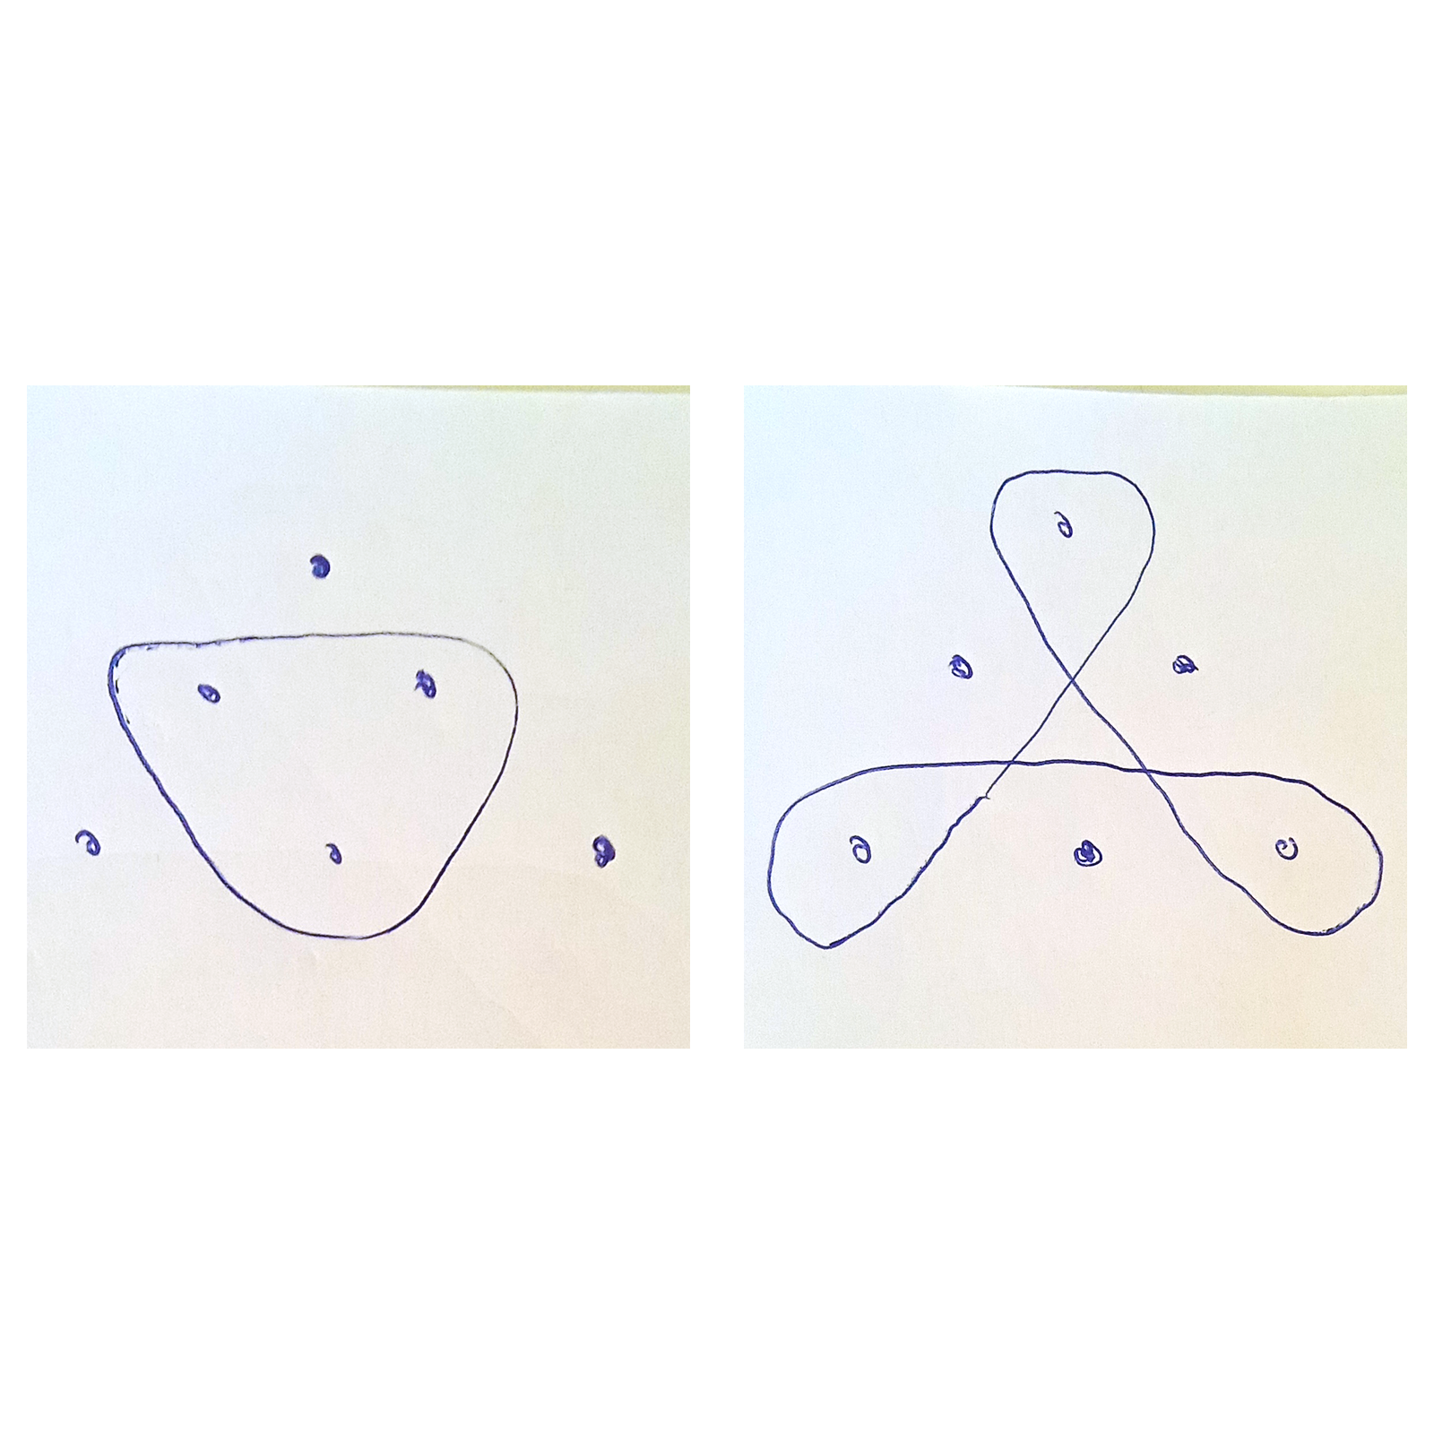
Brudt op i to

Slide 3

Kimi K3 – efter opdeling

Slide 4

Claude Opus 5 – ét billede, én prompt

